Slide 1



「观火」安全技术沙龙
"快手内部文档请勿外传"
X
企业级安全错误配置的攻防思考
——————————
分享者：303

Slide 2


个人介绍
×
脚本小子
火线Zone优质文章创作者
专注于应用安全和红蓝对抗
Facebook漏洞致谢榜2018、2019年度top白帽子

Slide 3
议题大纲
×
HOST碰撞到内网漫游 🌟
OSS错误配置到全站js劫持
子域名劫持到账户接管

Slide 4
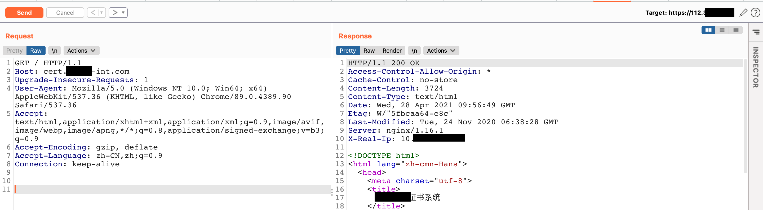
HOST碰撞到内网漫游
×
什么是HOST碰撞？
顾名思义，通过对IP和域名碰撞匹配，访问到绑定host才能访问的系统。

Slide 5
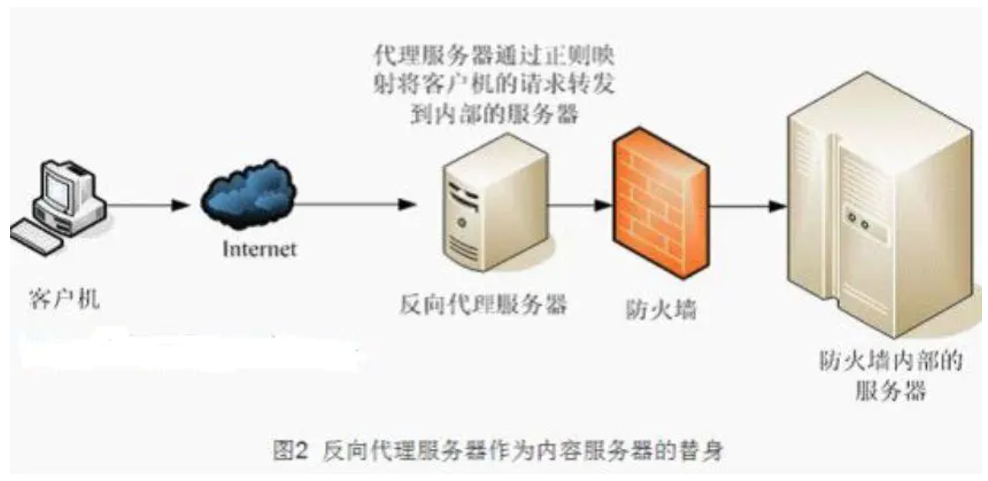
HOST碰撞到内网漫游
×
why?
HTTP代理
实现不当的负载均衡
配置不当的虚拟主机

Slide 6
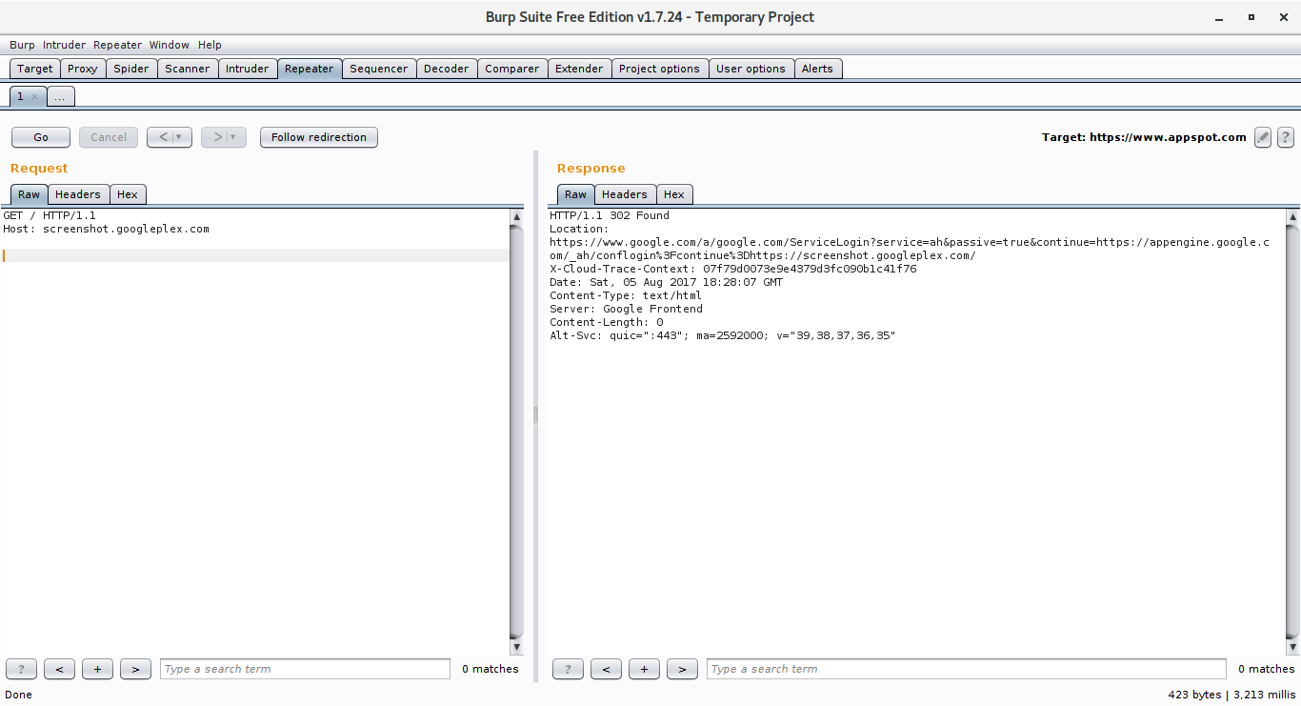
HOST碰撞到内网漫游
Google App Engine：GAE，是一个开发托管网络应用程序的平台，可让你在 Google 基础架构上运行自己的网络应用程序。其应用程序易于构建和维护，并可根据你的访问量和数据存储需要的增长轻松扩展。使用 Google App Engine，将不再需要维护服务器：只需上传你自己的应用程序，便可立即生成和提供服务。
举个栗子🌰
×
乌拉圭17岁高中生Ezequiel Pereira发现谷歌内部主机信息泄露漏洞的过程，该漏洞获得了谷歌方面10000美金赏金
谷歌内部服务系统：https://googleplex.com或https://login.corp.google.com/，为谷歌内部员工作业服务系统。
思考: 曾经的谷歌犯了这样的错误，国内外其他互联网公司会不会面临类似的问题呢？

Slide 7
HOST碰撞到内网漫游
×
如何落地呢？

Slide 8
HOST碰撞到内网漫游
×
先从ip收集说起吧，定位到存在漏洞的ip是至关重要的。

Slide 9
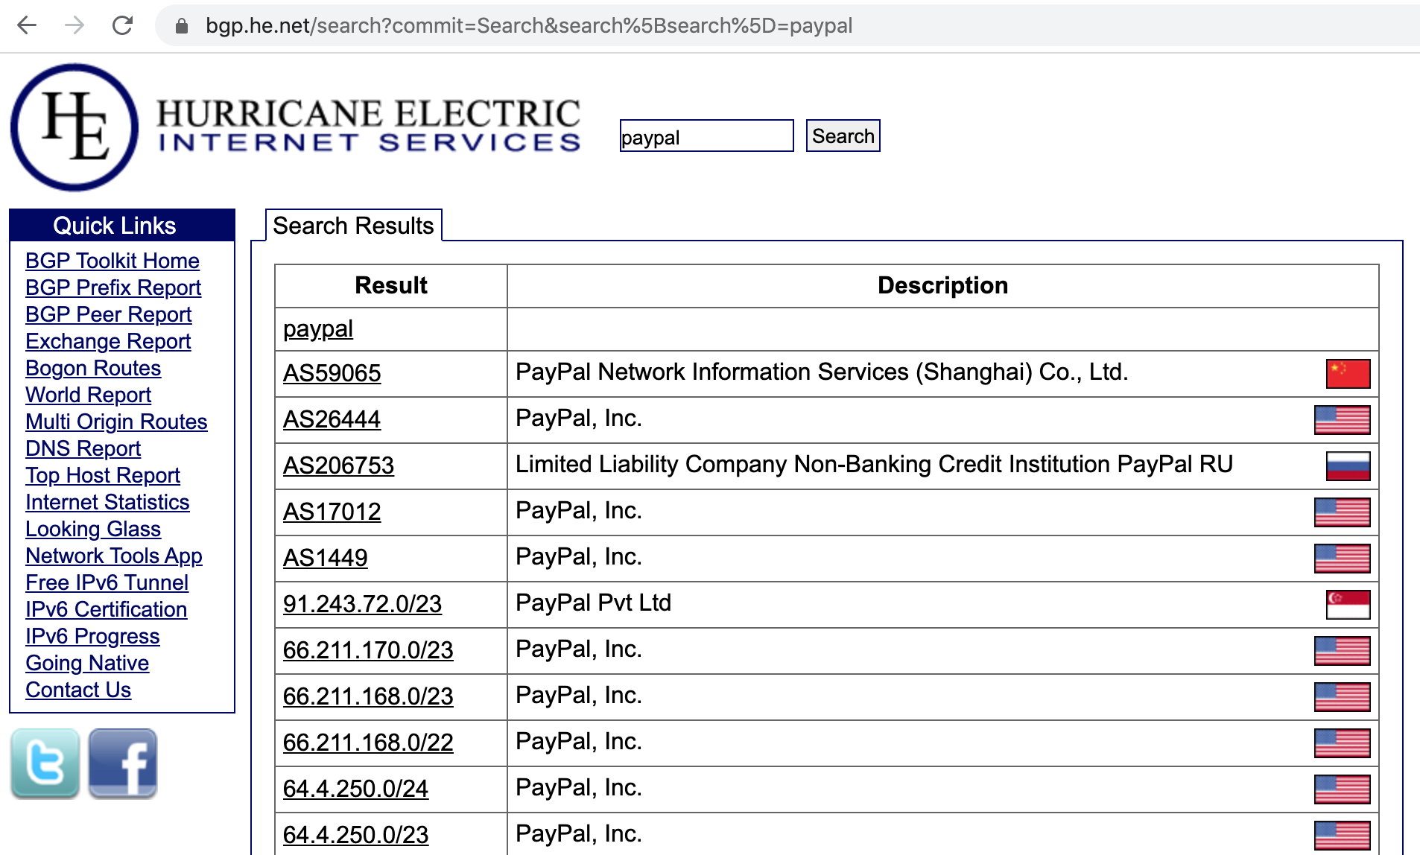
HOST碰撞到内网漫游
×
1、 ASN(自治系统编号) 。很多大厂都拥有asn号段，例如paypal
https://bgp.he.net/search?search%5Bsearch%5D=paypal&commit=Search

Slide 10
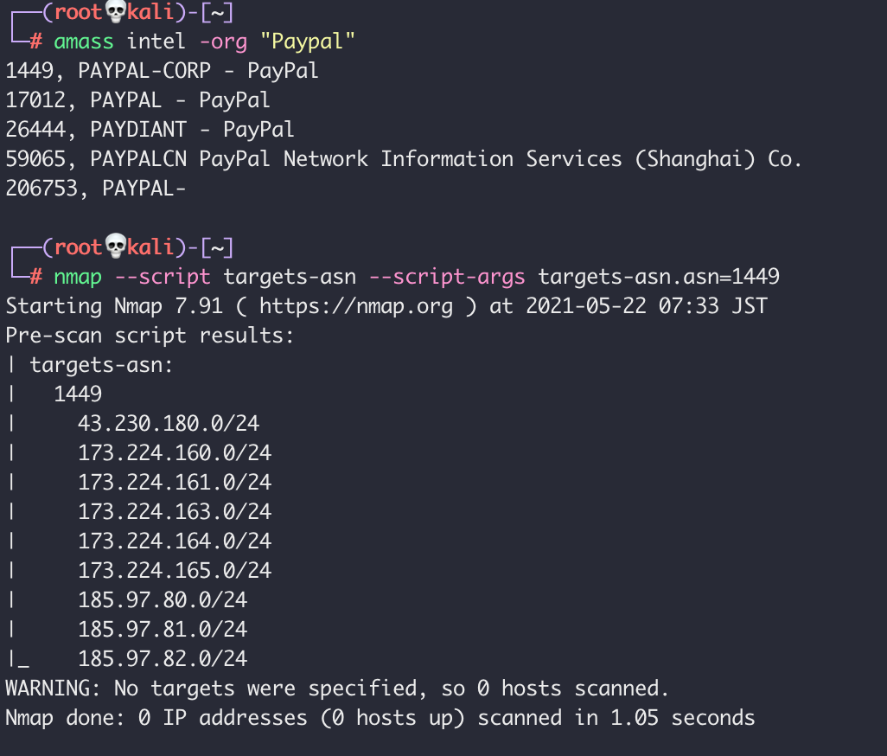
HOST碰撞到内网漫游
×
amass intel -org "Paypal"
nmap --script targets-asn --script-args targets-asn.asn=1449

Slide 11
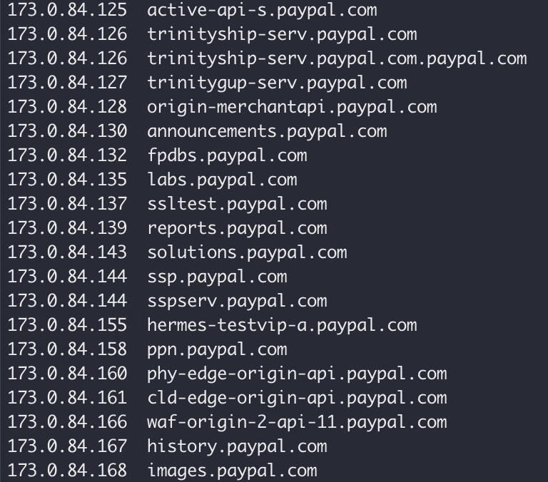
HOST碰撞到内网漫游
×
2、收集域名指向的ip

Slide 12
HOST碰撞到内网漫游
×
那我们如何高效收集域名呢？
被动子域名枚举：
证书透明度
ASN发现
使用搜索引擎
使用DNS（ Github 、VirusTotal等）
使用公共数据集
使用Cloudflare
Subject Alternate Name (SAN)
主动子域名枚举：
暴力枚举
字典枚举
DNS记录
Http头
DNS缓存

Slide 13
HOST碰撞到内网漫游
×
被动收集 subfinder + amass + 火器
alienvault
anubis
archiveis
binaryedge
bing
bufferover
censys
certspotter
chaos
commoncrawl
crtsh
dnsdb
dnsdumpster
fofa
github
google
huoqi
hackertarget
intelx
passivetotal
rapiddns
recon.dev
riddler
robtex
securitytrails
shodan
sitedossier
sonarsearch
spyse
sublist3r
threatbook
threatcrowd
threatminer
virustotal
waybackarchive
zoomeye

Slide 14
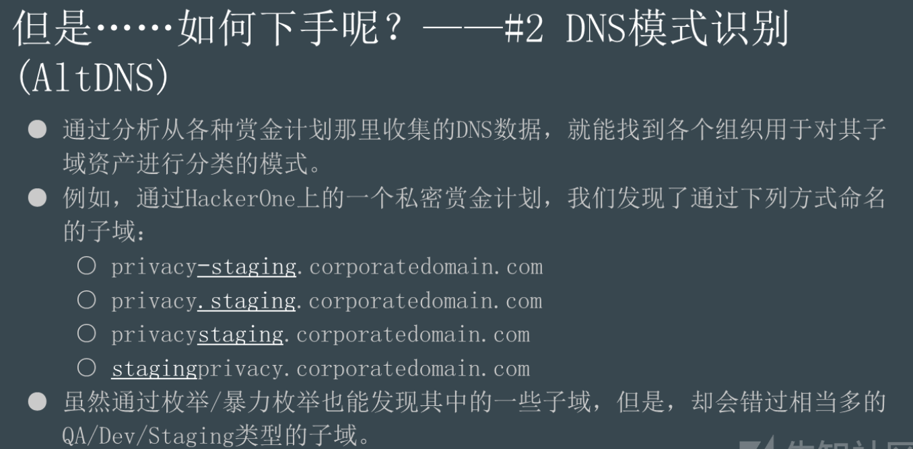
HOST碰撞到内网漫游
×
主动收集: DNS爆破
DNS Server
8.8.8.8
1.0.0.1
8.8.4.4
9.9.9.9
114.114.114.144
爆破字典
massdns
dnsgen

Slide 15
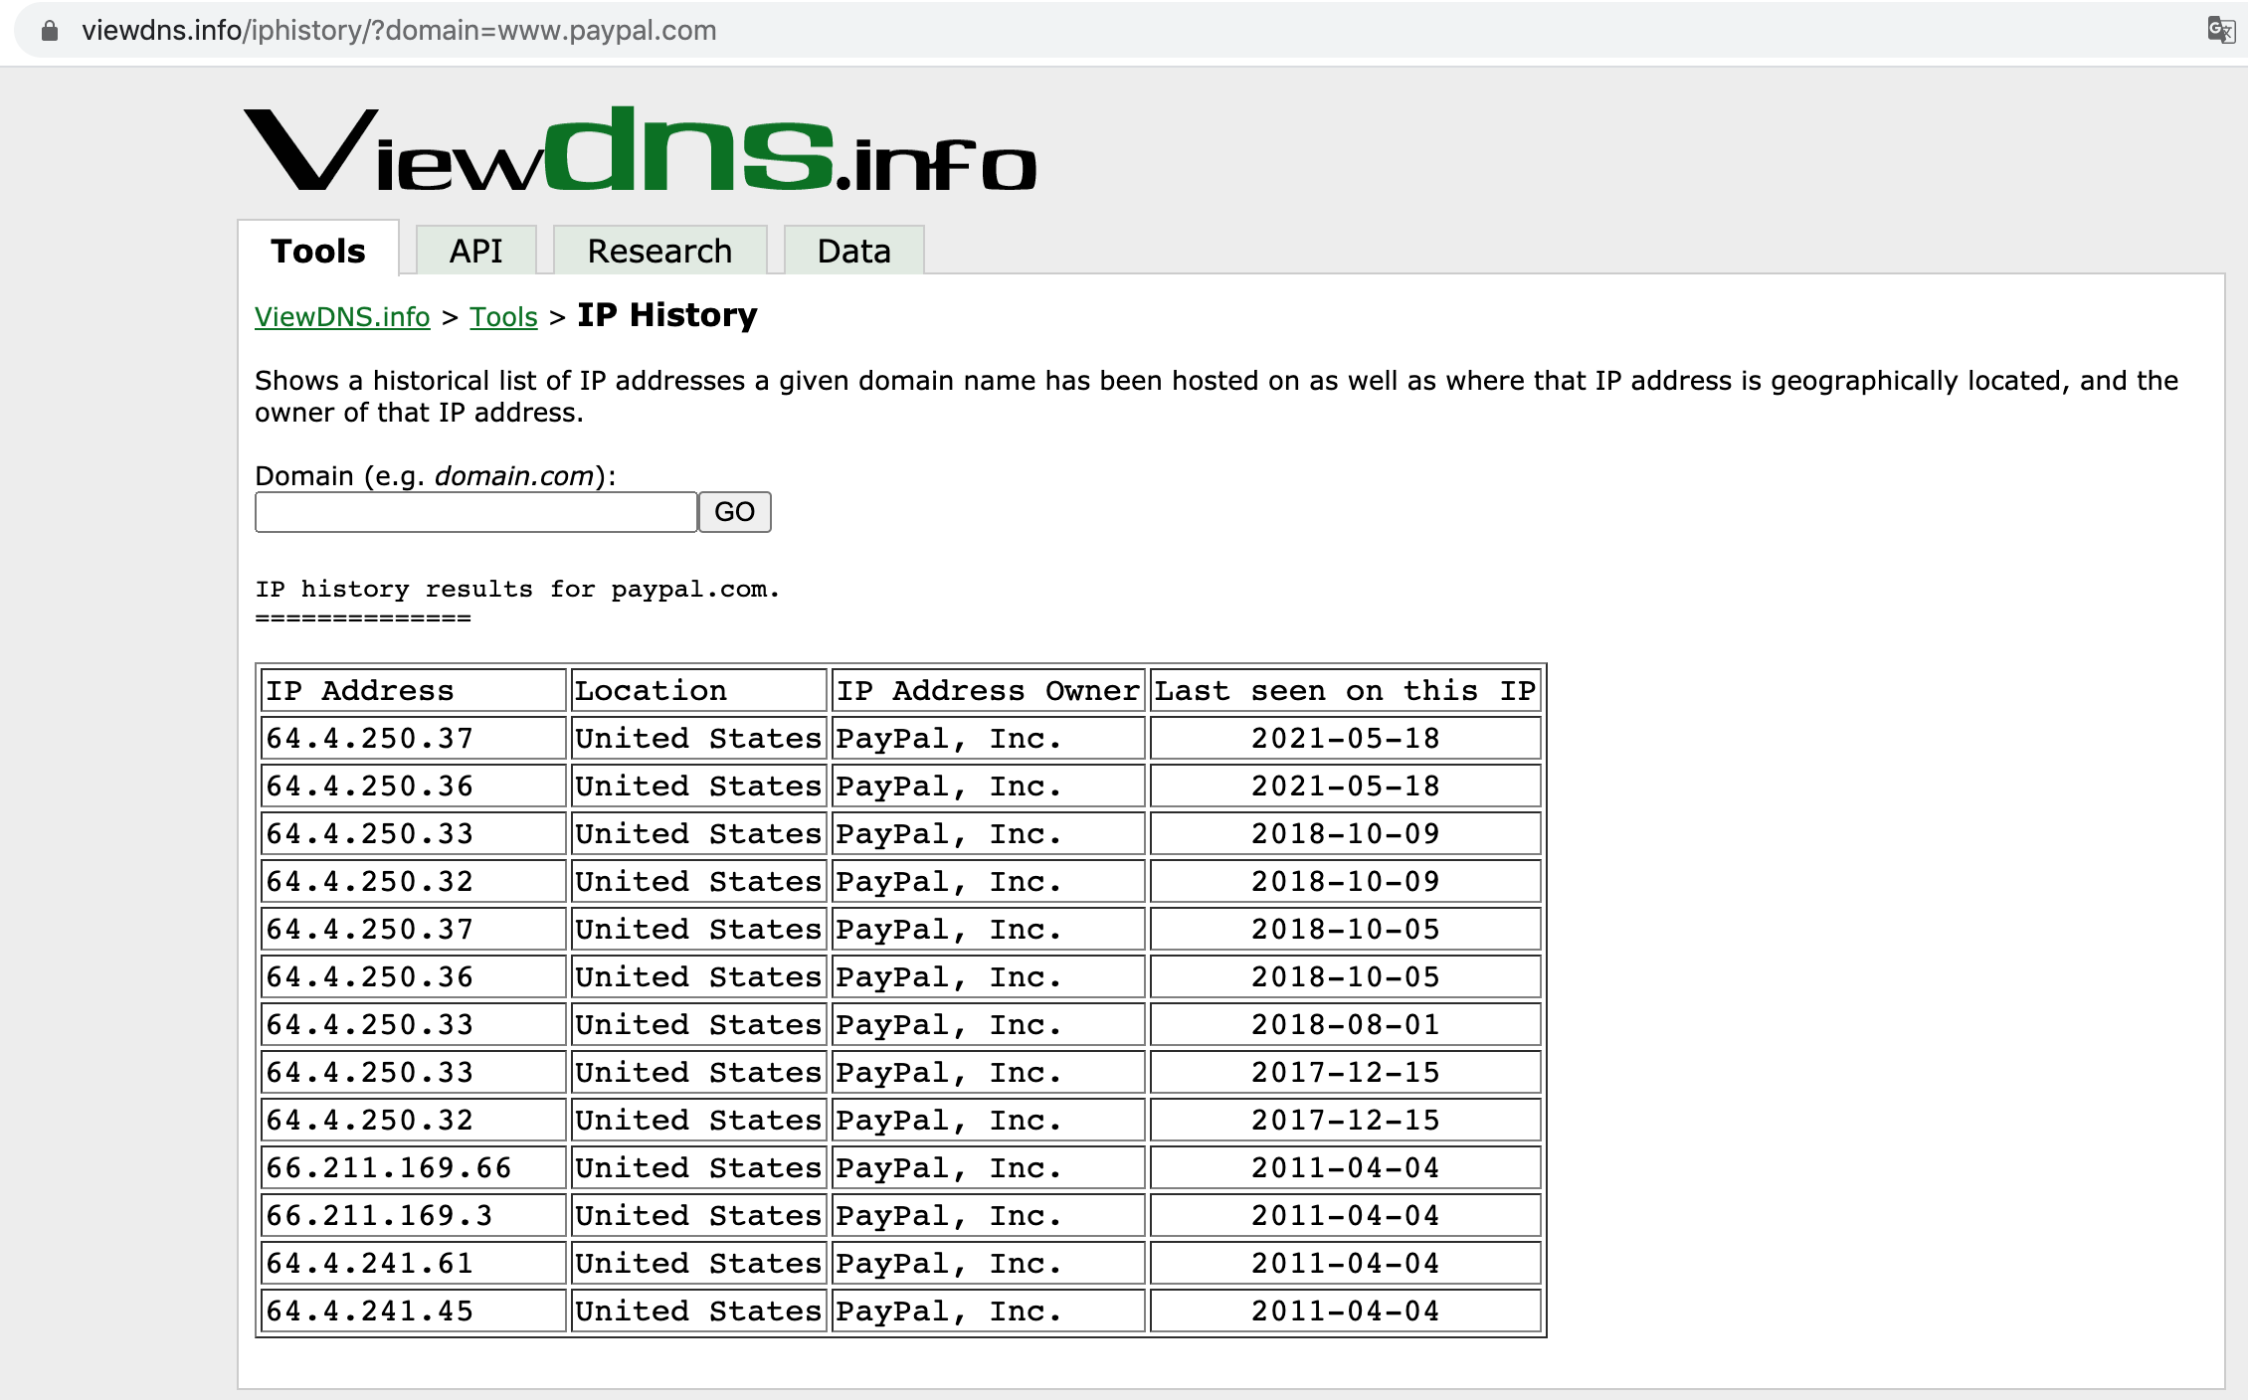
HOST碰撞到内网漫游
×
3、域名的历史ip数据。
https://viewdns.info/iphistory/?domain=www.paypal.com

Slide 16
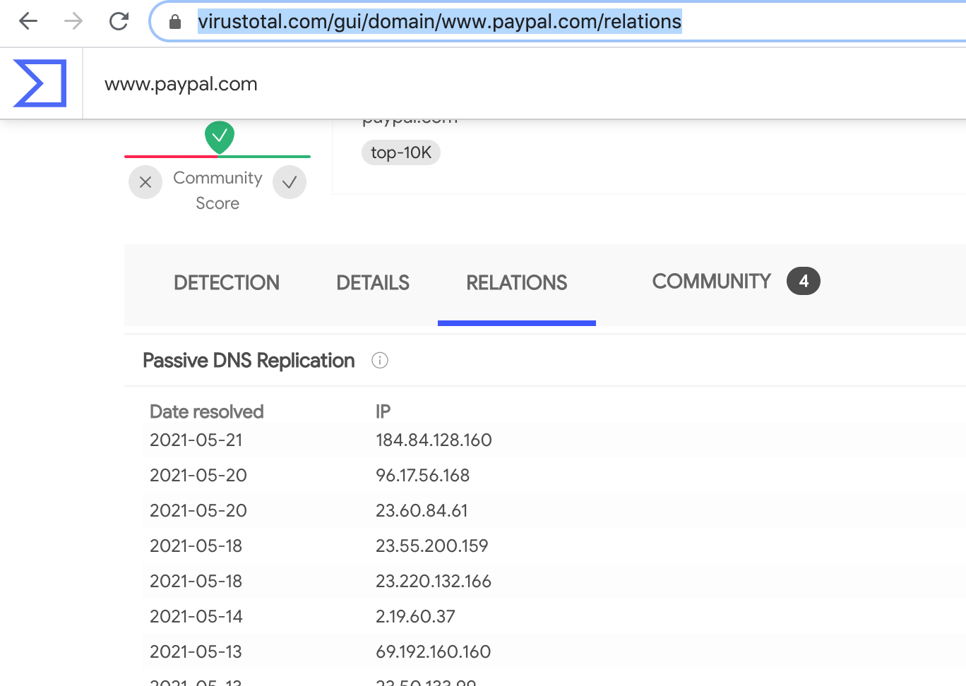
HOST碰撞到内网漫游
×
3、域名的历史ip数据。
https://www.virustotal.com/gui/domain/www.paypal.com/relations

Slide 17
HOST碰撞到内网漫游
×
对收集到的ip，根据出现的频率扩充成C段。
思路来自于mkdd师傅

Slide 18

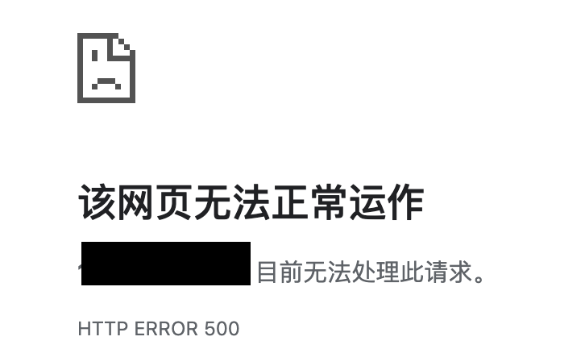
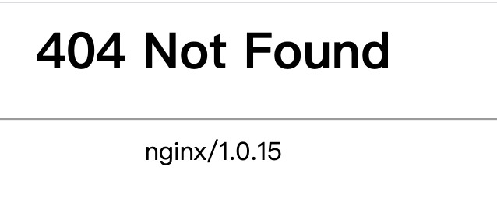
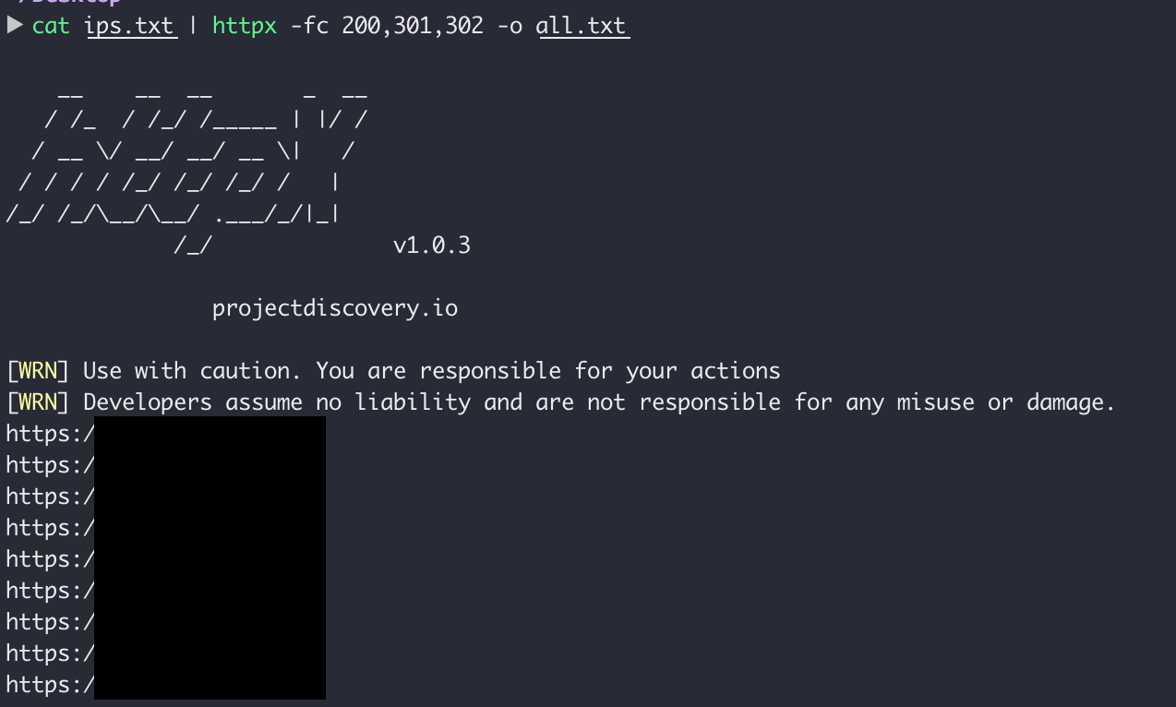
HOST碰撞到内网漫游
×

Slide 19
HOST碰撞到内网漫游
×
如何收集和构造相应域名呢？

Slide 20
HOST碰撞到内网漫游
×
在我们对火器dns数据集进行大量分析和研判以后，发现如下几类域名存在漏洞的概率比较大。

Slide 21
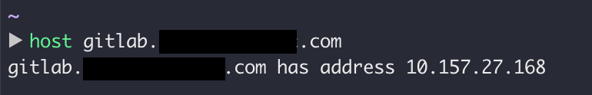
HOST碰撞到内网漫游
×
1. 指向内网ip的域名

Slide 22
HOST碰撞到内网漫游
×
2、对线上系统所对应的子域名，通过添加test、dev、prod、uat等关键词来构造用于碰撞的子域名。很多时候，开发和QA测试要对线上已有系统进行更新和版本迭代，会用一些“测试”域名来进行host绑定，用于线上测试。
oatest.company.com
testoa.company.com
oa-test.company.com

Slide 23

HOST碰撞到内网漫游
×
3、常见的企业内网域名，例如 *.company-corp.com
*.company-inc.com
*.company-int.com
*.companycorp.com
*.corp.company.com
*.intra.company.com

Slide 24
HOST碰撞到内网漫游
×
当我们找到用于企业内网办公的域名时，可以构造一份内网常见的域名字典用于碰撞。
单字母：[a-z]
双字母：fk(风控)、zt、hr
三字母：okr 、git、kpi、crm
四字母：zfxt(支付系统)、repo

Slide 25
HOST碰撞到内网漫游
×
常见内网系统名字
admin autotest cert confluence console crm galaxy git gitlab grafana hr it jira k8s kafka kafka-manager oa okr package packages release repo report sso wiki work zabbix等

Slide 26
HOST碰撞到内网漫游
×
如何收集一个组织的ip呢？

Slide 27
OSS错误配置到全站js劫持
×
什么是OSS？
对象存储OSS（Object Storage Service）是一种海量、安全、低成本、高可靠的云存储服务。很多公司用于管理和存储各种静态文件，如js、css、image等。

Slide 28
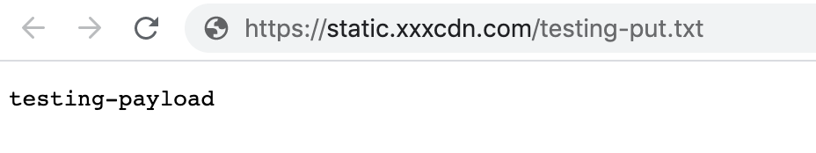
OSS错误配置到全站js劫持
×
由于配置不当的原因，很多时候允许put方法。
PUT /testing-put.txt HTTP/1.1
Host: static.xxxcdn.com
Connection: close
Content-Type: text/plain
testing-payload

Slide 29
OSS错误配置到全站js劫持
×
我们可以利用此漏洞插入恶意js代码，来覆盖原有的js文件，以达到全站xss的效果。

Slide 30
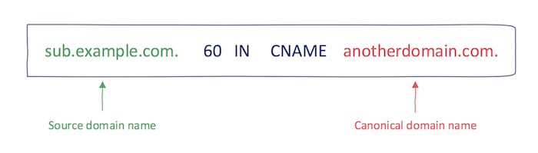
子域名劫持
×
当我们谈论子域名劫持的时候我们在谈论些什么？
可用于bypass各种url白名单，例如 CORS、OAUTH、JSONP
偷取cookies
网页钓鱼

Slide 31
HOST碰撞到内网漫游
×
acquia
aftership
agilecrm
airee
aliyun-bucket
anima
aws-bucket
bigcartel
bitbucket
brightcove
canny
cargo
cargocollective
fastly
feedpress
freshdesk
freshservice
frontify
gemfury
getresponse
ghost
github
heroku
hubspot
Intercom
kinsta
landingi
medium
vercel
webflow
wishpond
wordpress
zendesk
https://github.com/projectdiscovery/nuclei-templates/tree/master/takeovers

Slide 32
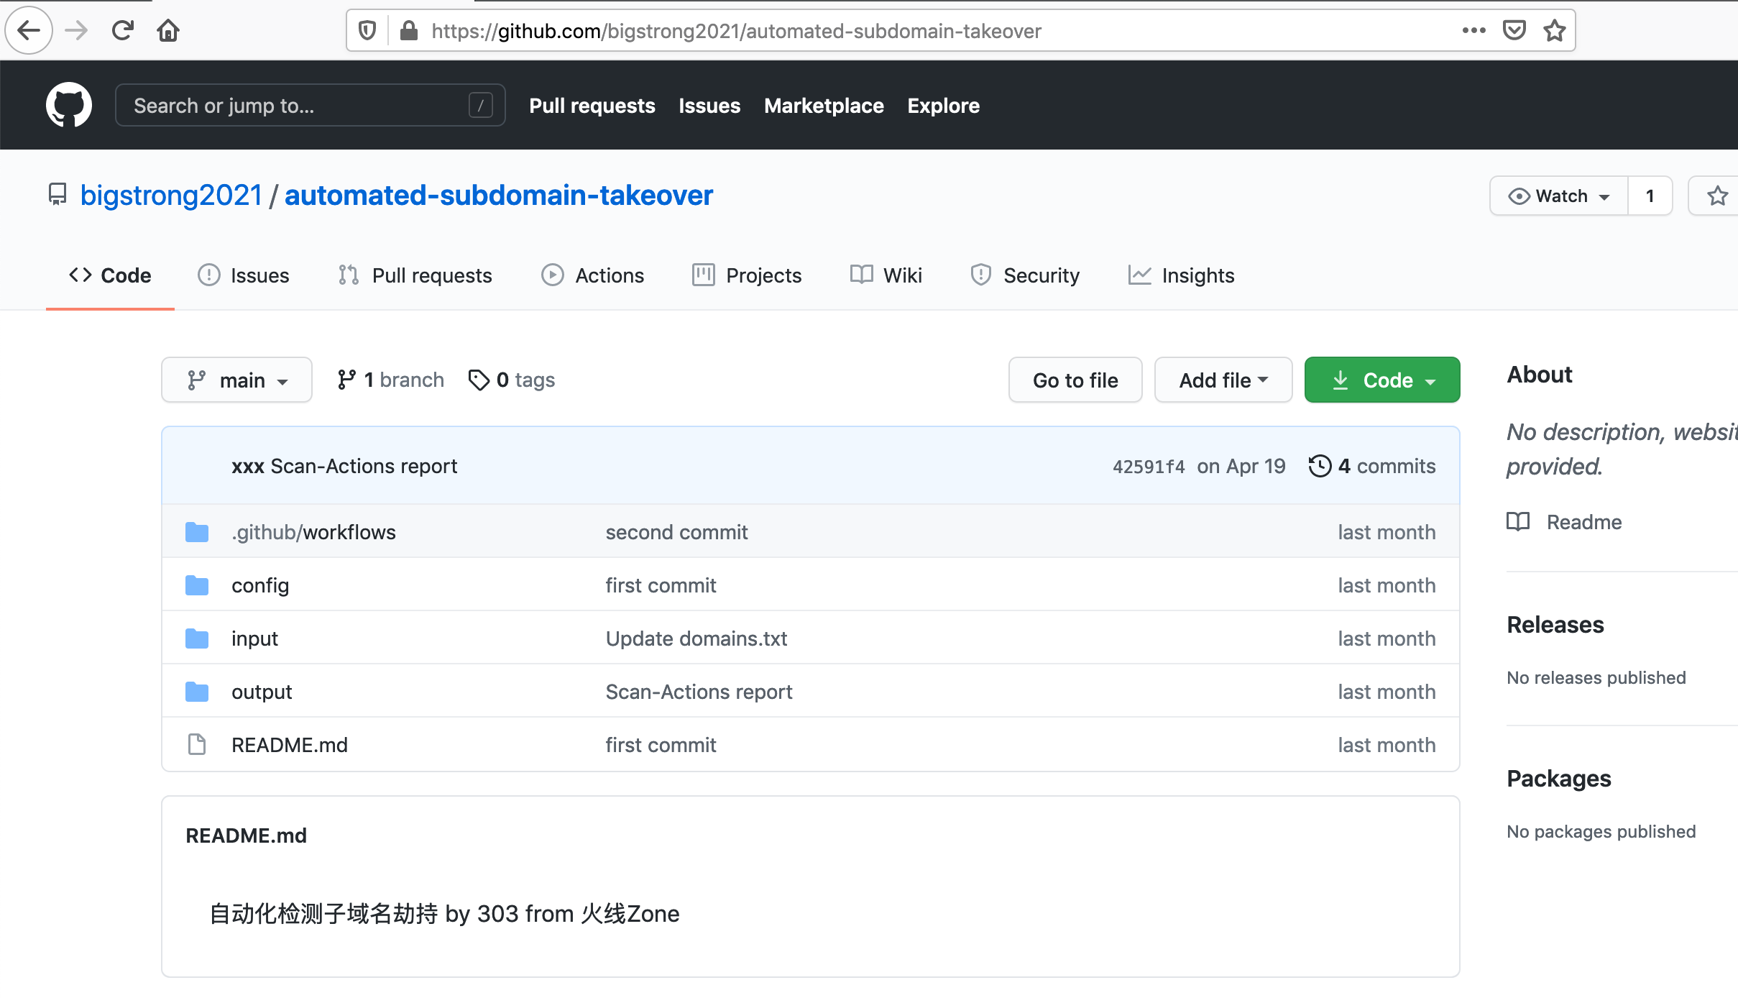
子域名劫持
×
实现躺着挖子域名劫持漏洞

Slide 33
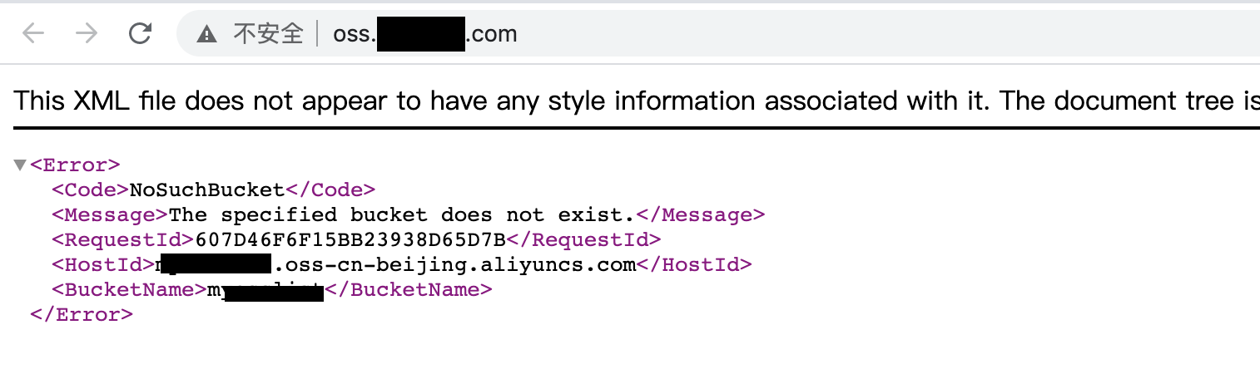
子域名劫持
×
举个例子

Slide 34
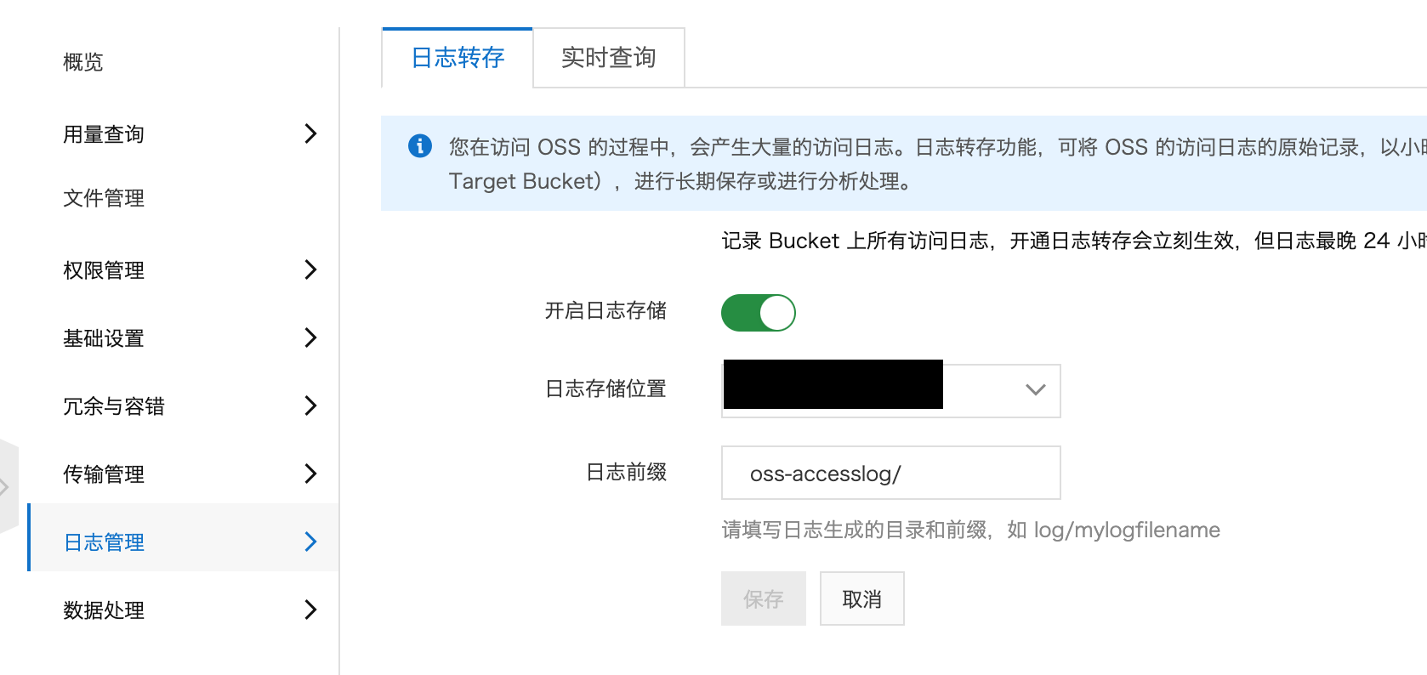
子域名劫持
×
打开https://oss.console.aliyun.com/bucket，创建bucket。
此处有个小技巧，开启日志存储功能。有助于我们从请求日志文件里发现哪些js文件被调用了，创建相应的js文件，来达到全站xss的效果，提升漏洞的严重性。

Slide 35
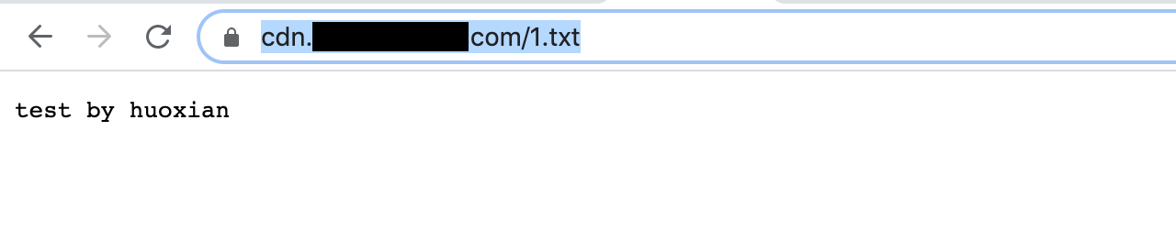
子域名劫持
×

Slide 36
THANK YOU!

